Slide 1
Добро
пожаловать

Slide 2
«Кто повторяет старое и узнает новое, тот может быть предводителем».

Slide 4
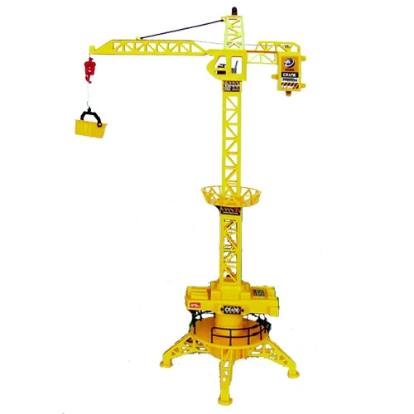

Slide 5
Поиск алгоритмов в песнях.
От улыбки хмурый день светлей, От улыбки в небе радуга проснется... Поделись улыбкою своей, И она к тебе не раз еще вернется. Припев: И тогда наверняка, Вдруг запляшут облака, И кузнечик запиликает на скрипке... С голубого ручейка Начинается река, Ну, а дружба начинается с улыбки. С голубого ручейка Начинается река, Ну, а дружба начинается с улыбки.
Если долго, долго, долго, Если долго по дорожке, Если долго по тропинке Топать, ехать и бежать, То, пожалуй, то, конечно, То, наверно, верно, верно, То, возможно, можно, можно, Можно в Африку прийти!
А-а в Африке реки вот такой ширины! А-а в Африке горы вот такой вышины! А-ах, крокодилы, бегемоты, А-ах, обезьяны, кашалоты, А-ах, и зеленый попугай! А-ах, и зеленый попугай!

Slide 6
Физ.культ минутка

Slide 7
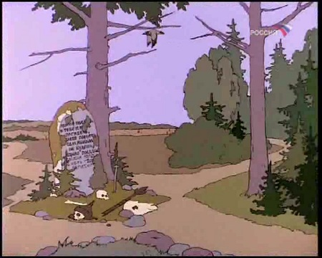
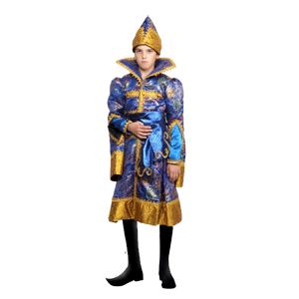
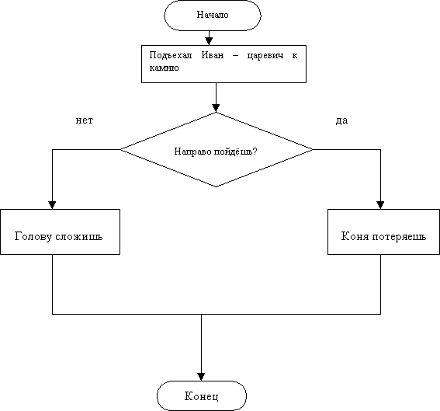
Блок-схема ветвящегося алгоритма
ЗАДАЧА:
составить графический алгоритм действий сказочного персонажа
“Поехал Иван –царевич за Василисой Прекрасной. Ехал он, ехал, глядь - перед ним лежит огромный камень. На камне надпись: “Направо пойдёшь - коня потеряешь, налево пойдёшь – голову сложишь…”

Slide 8
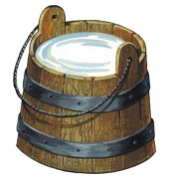
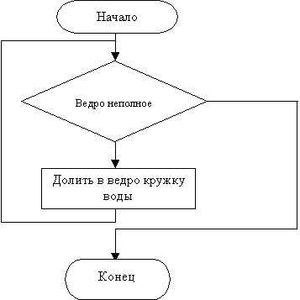
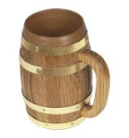
Блок-схема циклического алгоритма
ЗАДАЧА:
составить графический алгоритм наполнения ведра водой из бочки
Имеется пустое ведро. Ученик имеет бочку с водой и кружку.
Алгоритм Наполнение
Начало
1. Пока ведро неполное, повторять:
2. Налить в ведро кружку воды.
Конец

Slide 9
Рефлексия
Сегодня на уроке я узнал(а)…
Мне было интересно…
Мне было трудно…
Теперь я могу…
У меня получилось …
Я попробую…
Меня удивило…
Мне захотелось…

Slide 10
Домашнее задание
§ 3. 4 -3.5 стр. 37- 41 (повторить)
По рисунку 41 стр.45 составить алгоритм

